Slide 1


Conception d’un modèle de reconnaissance facial
Elaboré par :
Souha Chaieb IF4 ISEM
Adam Abidi IF4 ISEM
Jury :
Examinateur : Mrs Manel Zekri
Encadreuse : Mrs Soukeina BenChikha

Slide 2
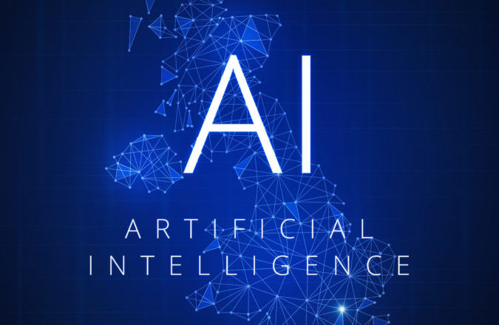
Introduction générale

Slide 3
Plan du travail
Intelligence artificielle
Machine learning
deeplearning
Reconnaissance faciale
CNN

Slide 4
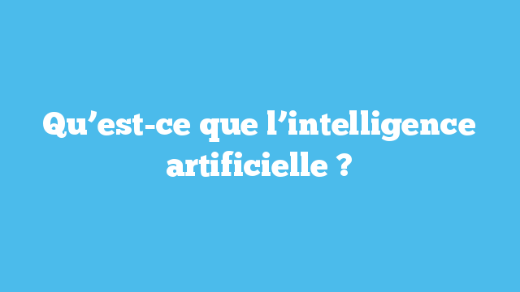

Slide 5
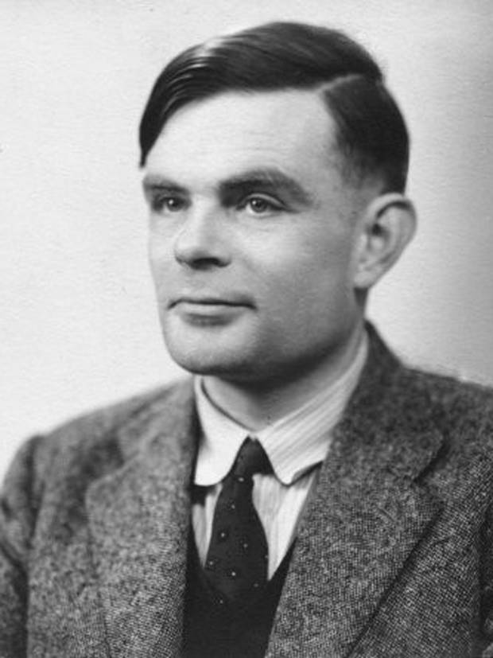
Alan Mathison Turing, né le 23 juin 1912. Un mathématicien et cryptologue britannique , fournit des bases supplémentaires de l’informatique.

Slide 6
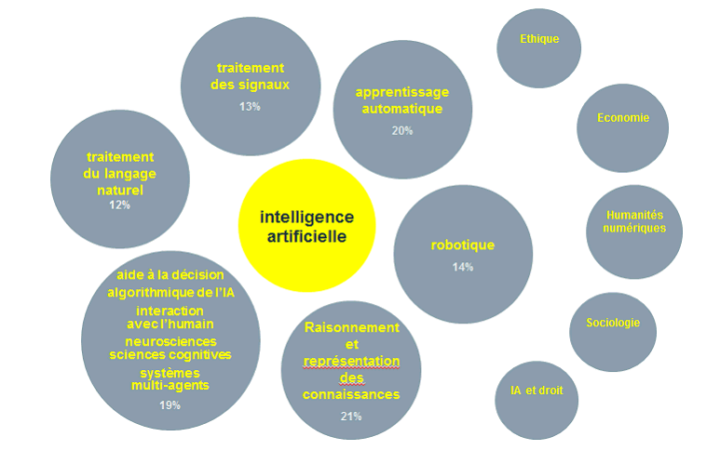
Applications de l’intelligence artificielle

Slide 7
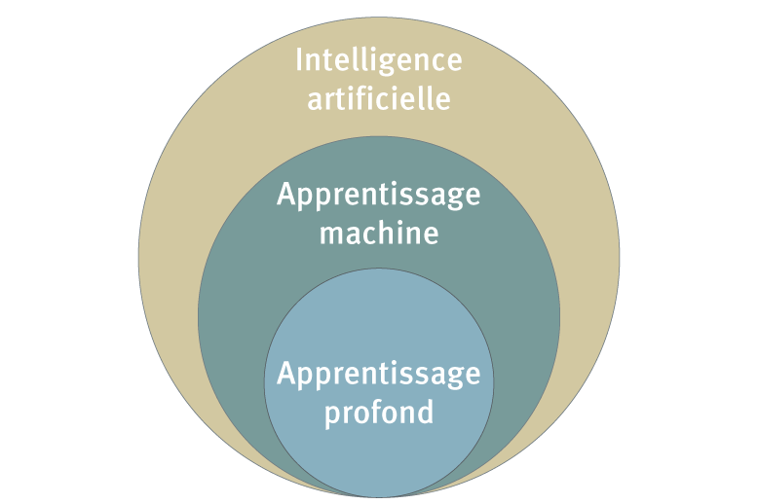

Slide 8
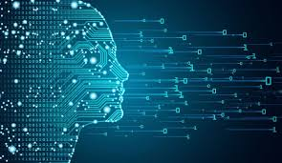
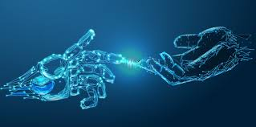
Machine Learnning

Slide 9
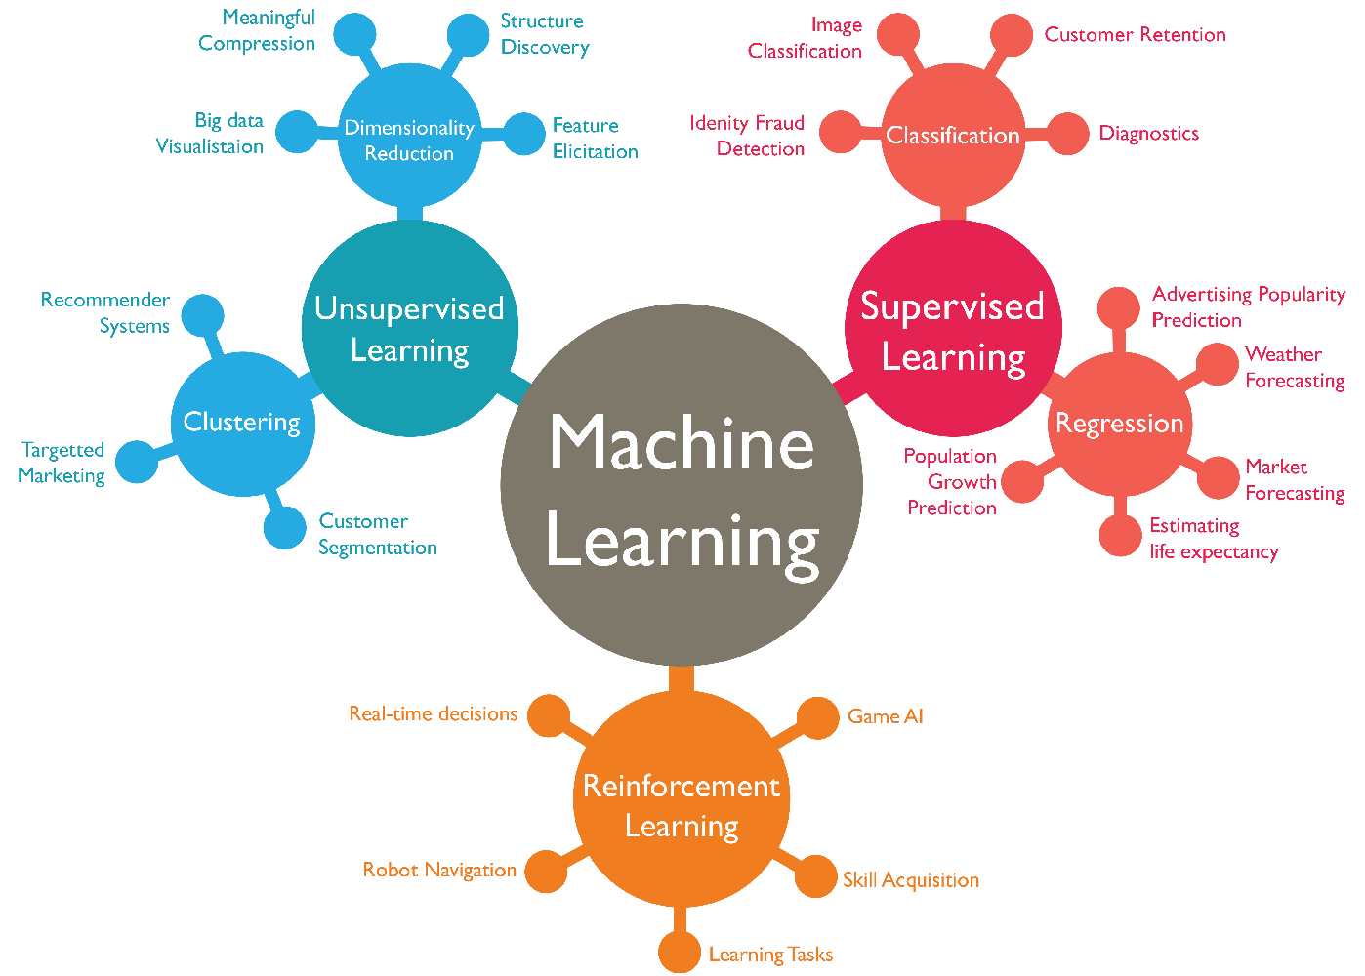

Slide 10
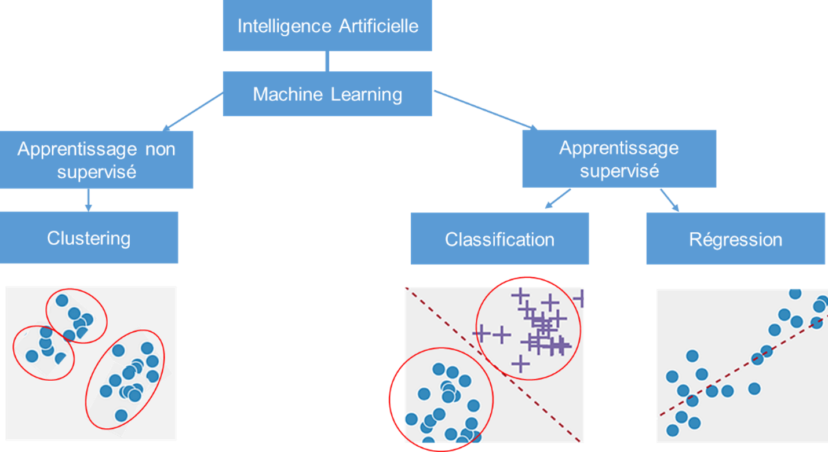

Slide 11
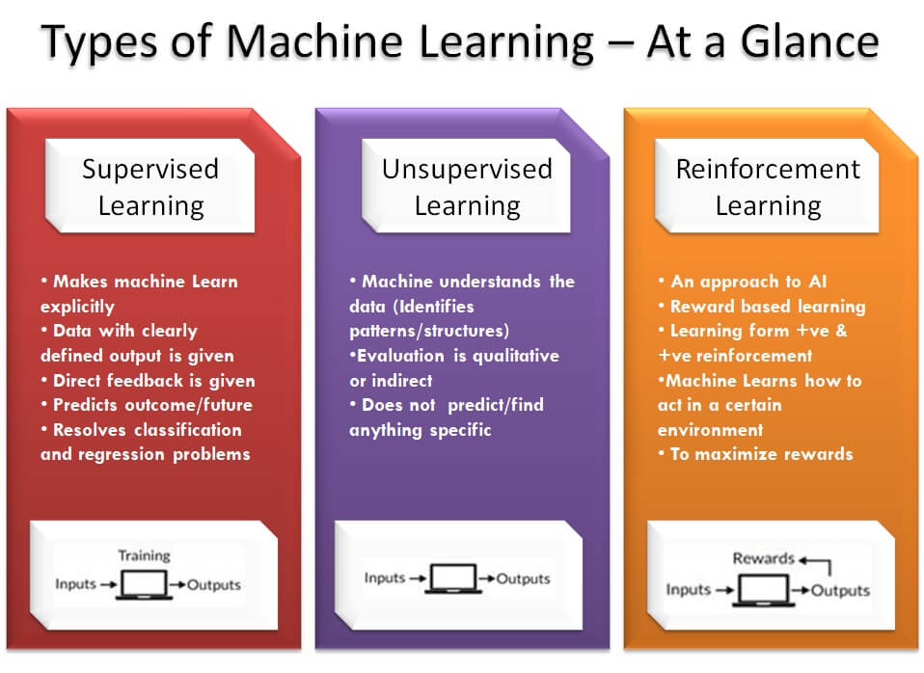

Slide 12
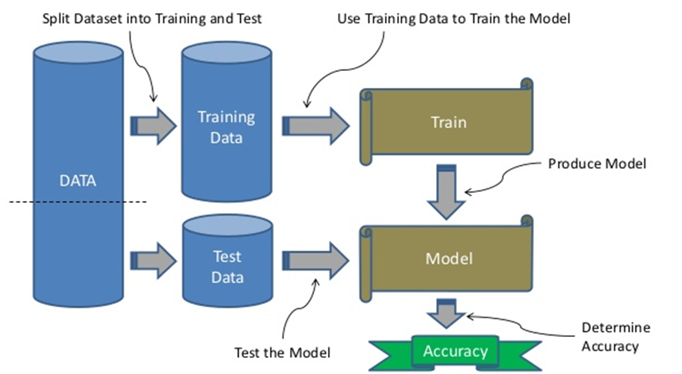
L’apprentissage automatique (machine learning) comporte généralement deux phases:
phase d’apprentissage
phase de prédiction

Slide 13
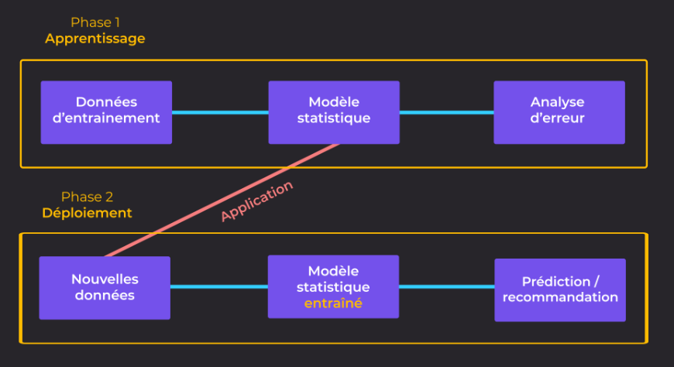

Slide 14
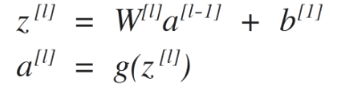
Phase d’apprentissage:
Initialisation des paramètres :
Initialiser W a une valeur au hasard et b a 0 .
Forward propagation :

Slide 15

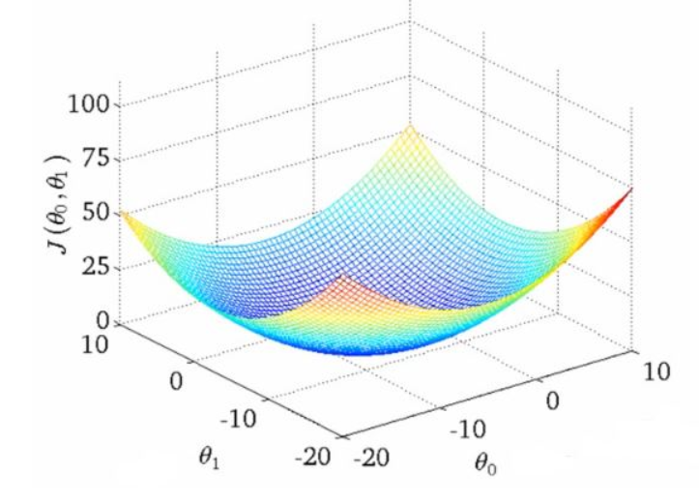
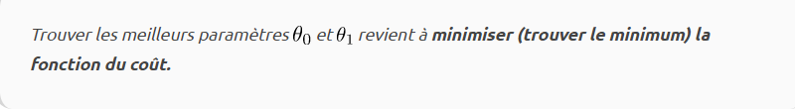
Cost function :

Slide 16
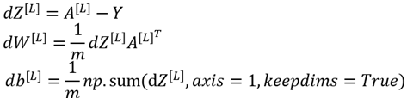

Backpropagation
Mise a jour des paramètres :
Répétition jusqu’à la convergence

Slide 17
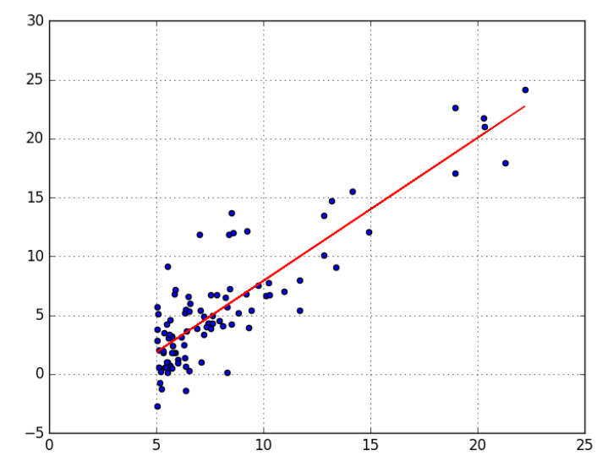
La droite en rouge représente la meilleure approximation par rapport au nuage de points bleus. Cette approximation est rendue possible par ce qu’on a pu calculer les paramètres prédictifs et qui définissent notre droite rouge.

Slide 18
Phase de prédiction :
Nous disposons de notre algorithme et ses paramètres, il suffit de fournir les données et les appliquer sur la fonction de prédiction .

Slide 19
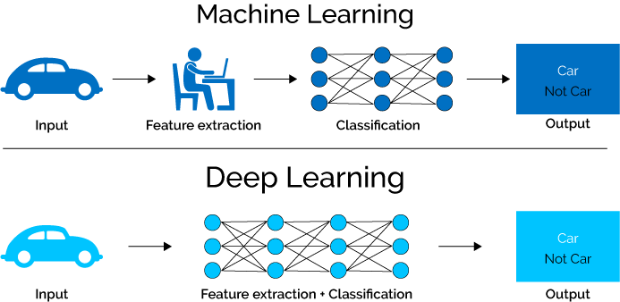
Le machine learning a beaucoup de failles :
un expert humain doit au prélable faire du tri dans les données
Comment faire dans le cas des données volumineuses ?

Slide 20
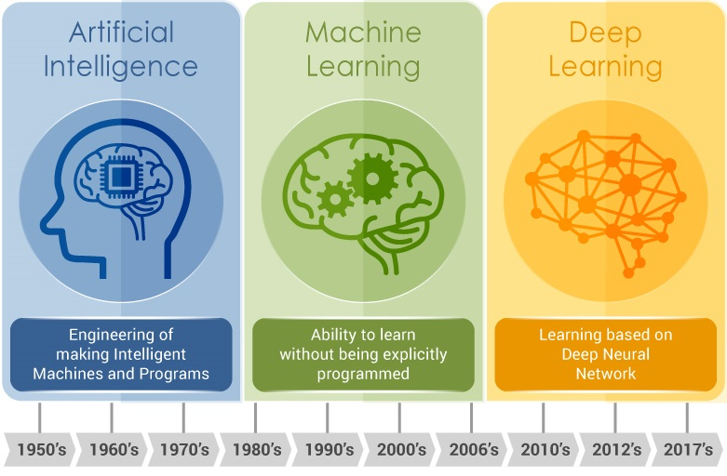
Deep Learnning
Le deep learning ou apprentissage profond est un type d'intelligence artificielle dérivé du machine learning (apprentissage automatique) où la machine est capable d'apprendre par elle-même, contrairement à la programmation où elle se contente d'exécuter à la lettre des règles prédéterminées.

Slide 21
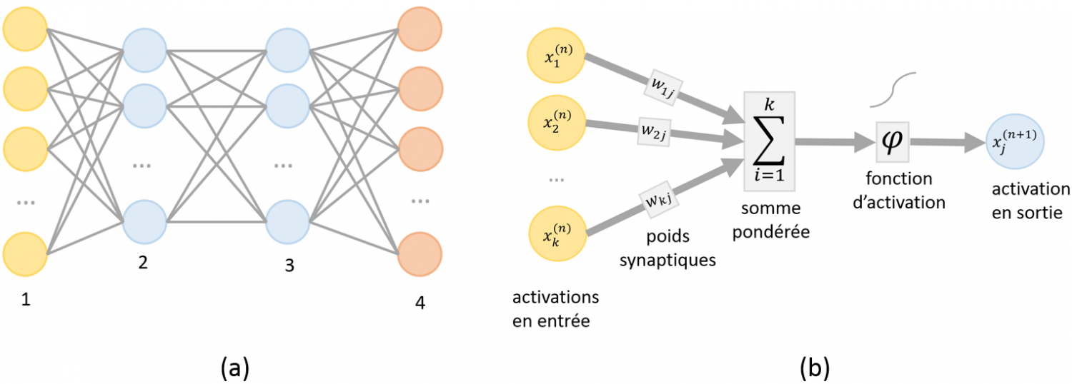
Le deep learnning repose donc sur ce qu’on appelle des réseaux de neurones artificiels (profonds) c’est-à-dire un ensemble de neurones qui s’envoient des nombres en fonction de leurs liaisons jusqu’à des neurones de sorties .

Slide 22
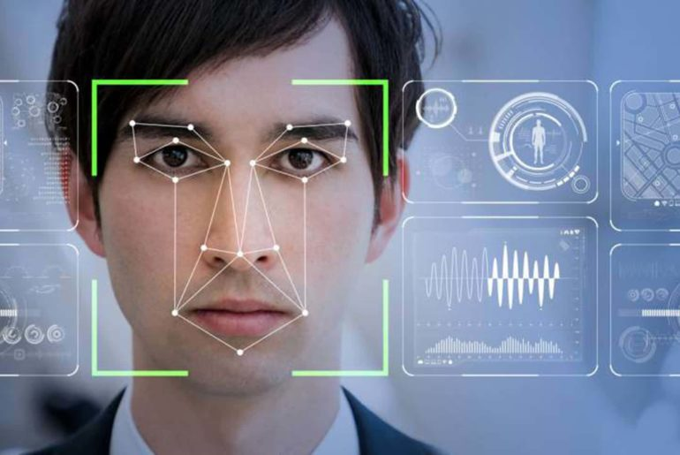
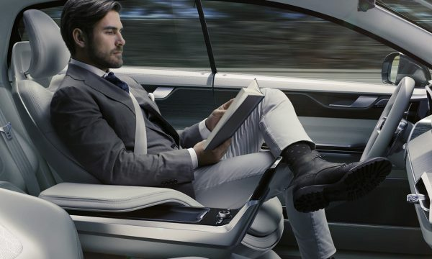
Grace à cette architecture le deep learning est capable de reconnaitre des visages , de synthétiser des textes ou encore de conduire une voiture autonome.

Slide 23
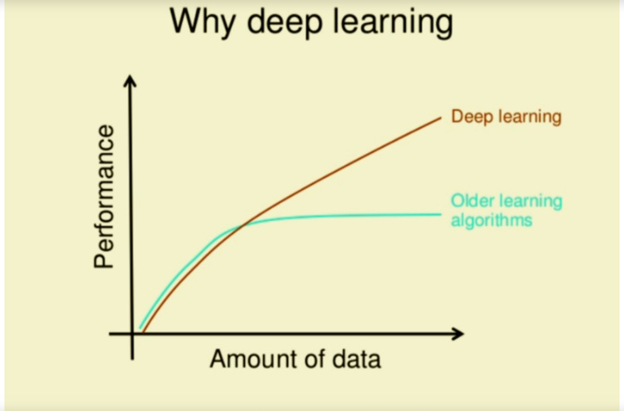

Slide 24
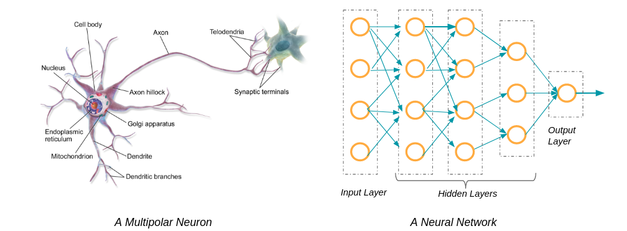
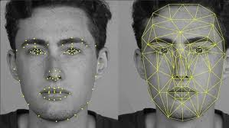
Différentes architectures du l’apprentissage profond :
NN
CNN

Slide 25
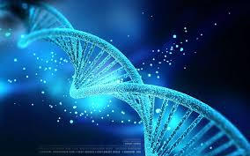
RNN

Slide 26
Pourquoi utiliser CNN ?

Slide 27
C’est quoi un modèle ?

Slide 28
Implémentation d’un modèle :
Couche de convolution
Couche de pooling
Couche de correction

Slide 29
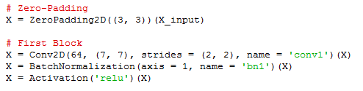
Notre modèle :
Notre modèle est constitué de sept blocks.
Les trois premiers blocks sont similaires, se distinguent par la dimension de la sortie.

Slide 30
Le quatrième, cinquième, sixième, sont un peu plus complexes.
Ces derniers partent du même principe sauf qu’il y a une succession et répétition des couches.
Ces blocks renforcent le caractère profond « deep » de notre réseau.

Slide 31
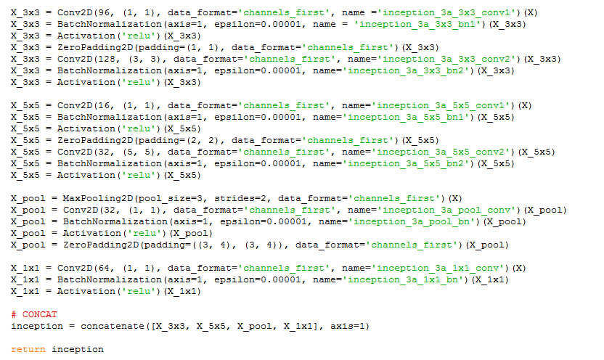
Ceci est le quatrième block.

Slide 32
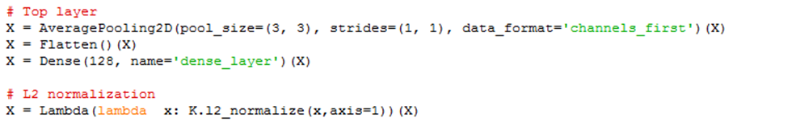
Ceci est le septième block.
Nous avons utilisé la moyenne comme filtre, puis on a besoin de redimensionnement de la sortie afin de l’appliquer plus tard.
La normalisation n’est pas indispensable cependant elle réduit considérablement le temps de calcul.

Slide 33
La phase d’apprentissage est deja expliquée dans la
partie de machine Learning.

Slide 34
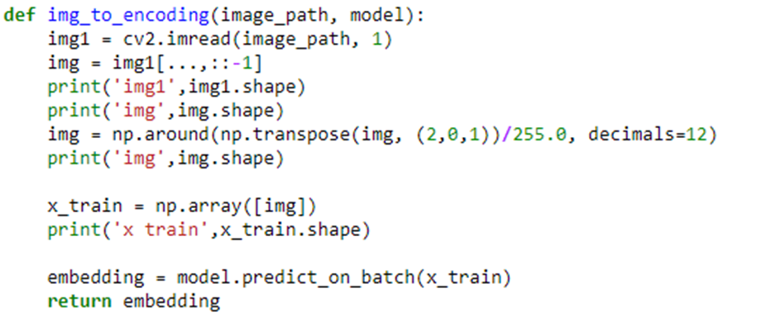
Phase de prédiction :

Slide 35
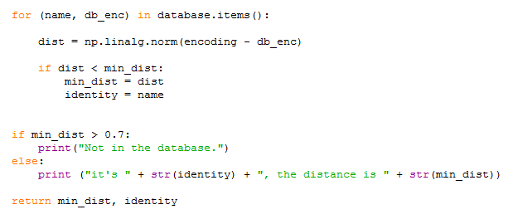
Nous faisons la différence entre l’entier associé à notre image et tous les autres entiers des images stockées dans notre base, puis on extrait la valeur minimale à condition qu’elle soit inférieure à une constante donnée.

Slide 36
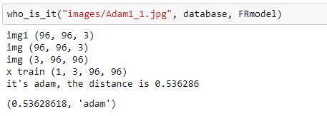


Essai :

Slide 37
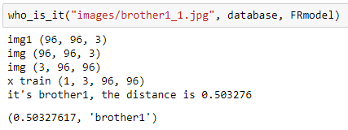



Cas extrême :
Nous avons testé sur des jumeaux et il fonctionne correctement.
La personne recherchée
Résultat obtenu (juste)
Son frère

Slide 38
Merci

